Slide 1
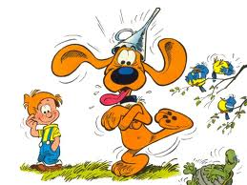
Les étapes de création d’une BD
Lala aime sa classe

Slide 2
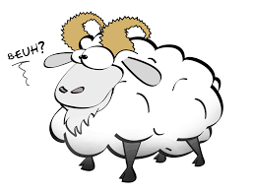
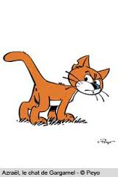
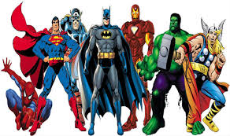
Le sujet de la BD
Choisir le thème
Choisir les personnages

Slide 3
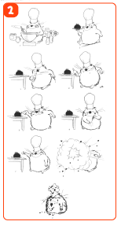
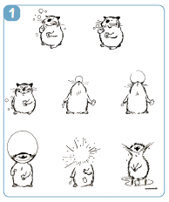
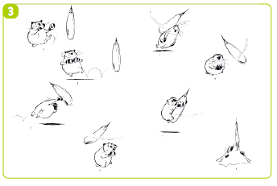
Le synopsis
Écrire le synopsis : c’est le résumé de l’histoire
Introduction
Développement
dénouement
Réaliser un micro-récit
3 phrases avec connecteurs « tout d’abord », « ensuite », « enfin »
Ecrire l’enchainements des actions avec Max *
S’entrainer
* Fiche téléchargée sur monecole.fr

Slide 4
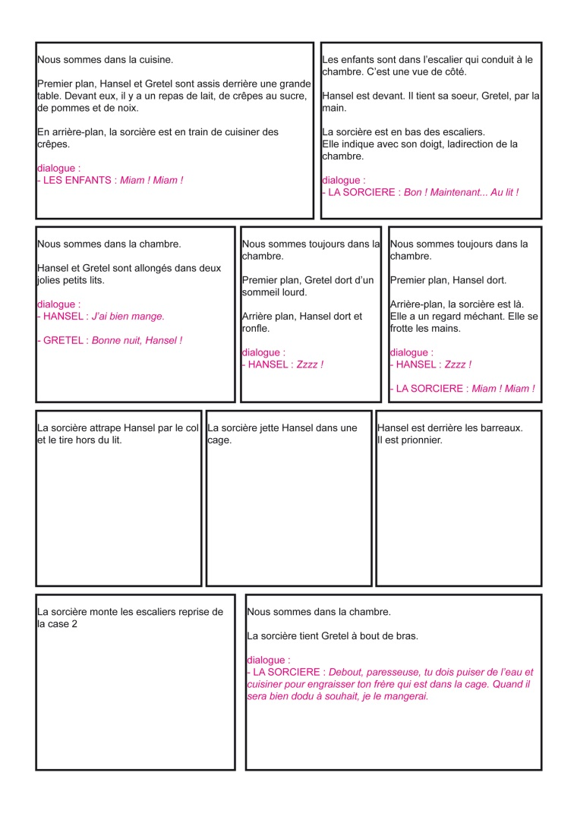
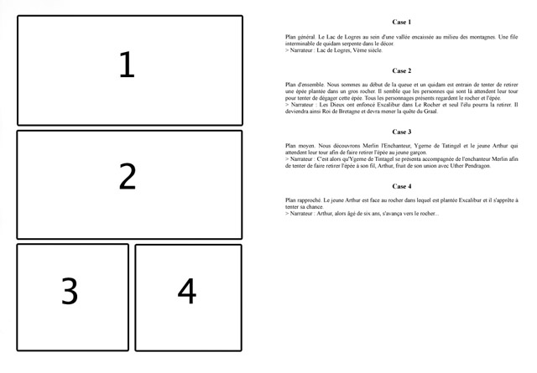
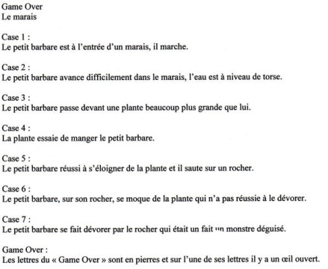
Le scénario
Écrire le scénario : ce sont les détails de l’histoire avec les dialogues
Quelques exemples

Slide 5
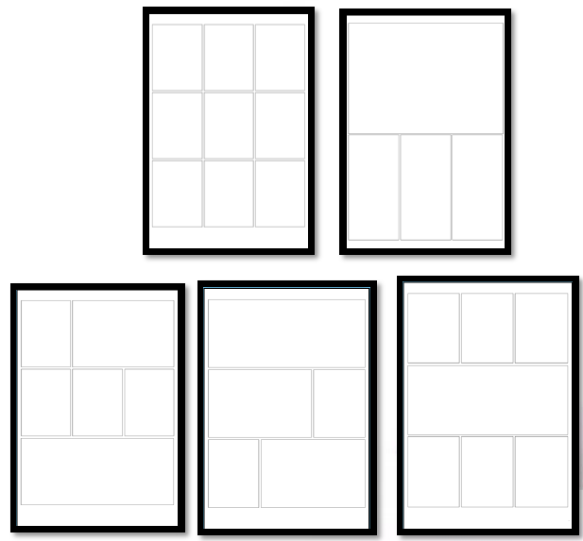
Le story-board
Faire le découpage avec la mise en place des vignettes

Slide 6
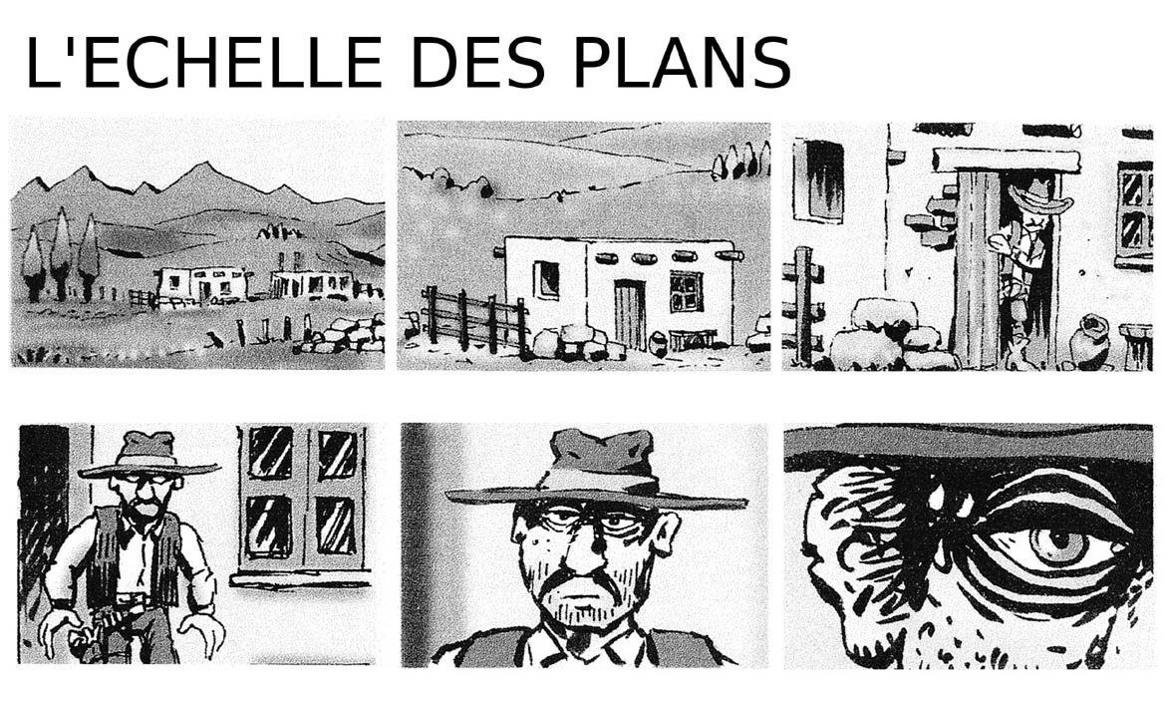
Le crayonné
Faire le crayonné définitif
Les plans :
Le plan d'ensemble : vue d’ensemble, de très loin ; prédominance du décor ; détails et personnages très réduits.
Le plan général : vue d’ensemble, mais de moins loin ; décor important, mais détails plus visibles et personnages moins petits.
Le plan moyen (“en pied”) : cadre les personnages en entier ; il précise l’action.
Le plan américain : décor secondaire ; prédominance des personnages, coupés à mi-cuisse ; il concentre l’attention sur les gestes.
Le plan rapproché : personnages vus de près ; coupés à la ceinture ; il met l’accent sur l'expression psychologique.
Le gros plan : le décor disparaît ; il cadre en général le visage et fait ressortir les jeux de physionomie.
Le très gros plan: il coupe parfois une partie du visage ou de l’objet cadré et grossissent l’expression en attirant l’attention sur un détail.

Slide 7
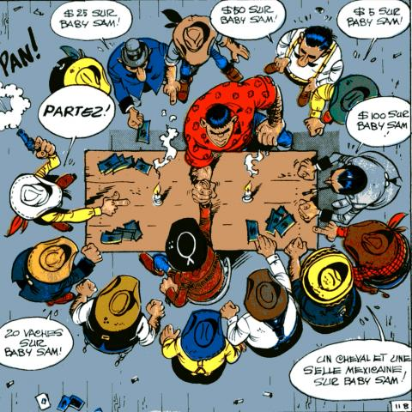
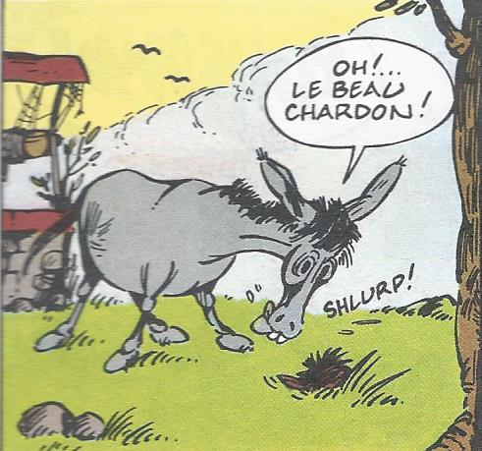
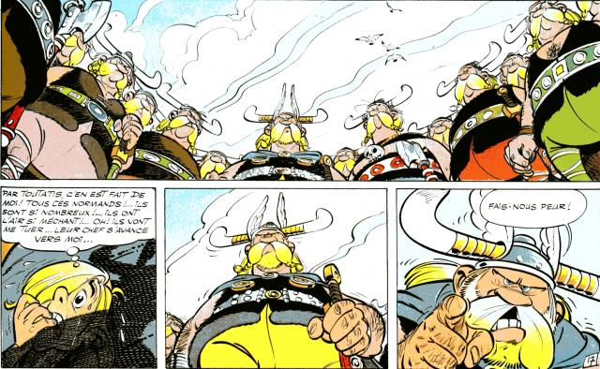
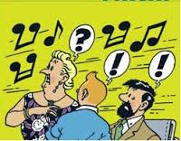
Le crayonné
Le cadre et les angles de vue :
L’angle de vue normal
La plongée
Le hors-champ
La contre-plongée

Slide 8
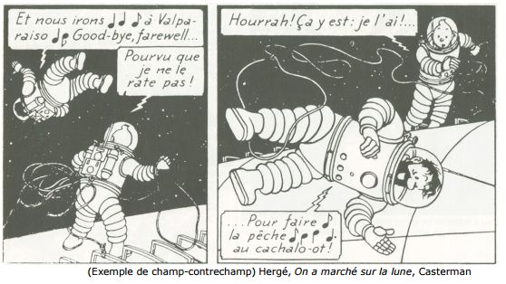
Le crayonné
L’enchainement des vignettes
La scène : suite d’images se présentant dans le même décor.
La séquence : suite d'images ou de scènes formant un ensemble, même si elles ne se présentent pas dans le même décor.
L’ellipse : temps qui passe entre deux cases ou deux scènes. L'ellipse permet de sauter des événements sans importance afin de ne pas casser le rythme de l'action (ou au contraire de ne pas montrer un événement important pour accentuer un suspense, une sorte de frustration voulue).
Le flash-back : “retour en arrière”. On l'utilise en général pour figurer ou représenter le souvenir d'un personnage, ou pour raconter une action s'étant déroulée avant la scène que l’on est en train de lire.
Le "champ-contrechamp" : Le "champ-contrechamp" ne constitue pas un angle de vue à proprement parler, mais plutôt une façon d'associer deux angles de vue immédiatement l'un à la suite de l'autre. Le "champ" est tout simplement l'image d'un angle de vue et le "contrechamp" sera la vision opposée du champ.

Slide 9
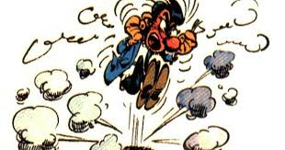
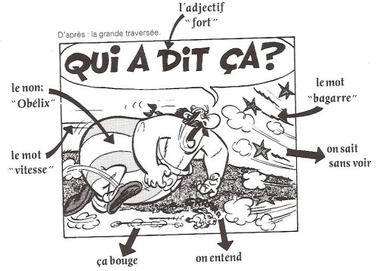
Le crayonné du cartouche
Le récitatif : il peut s'agir de textes courts comme « Pendant ce temps... » ou « Le lendemain matin... » mais il peut être beaucoup plus étoffé et expliquer ou détailler l'action. Il sert à rendre certaines actions pratiquement impossibles à restituer par l'image.
L’expression des sentiments
L’analyse du cartouche

Slide 10
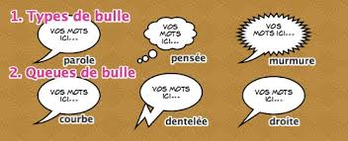
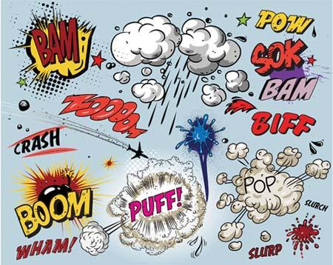
Le crayonné et les bulles
Les bulles
Les onomatopées
(les bruits et les cris)

Slide 11
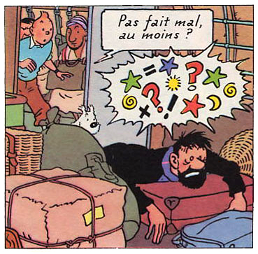
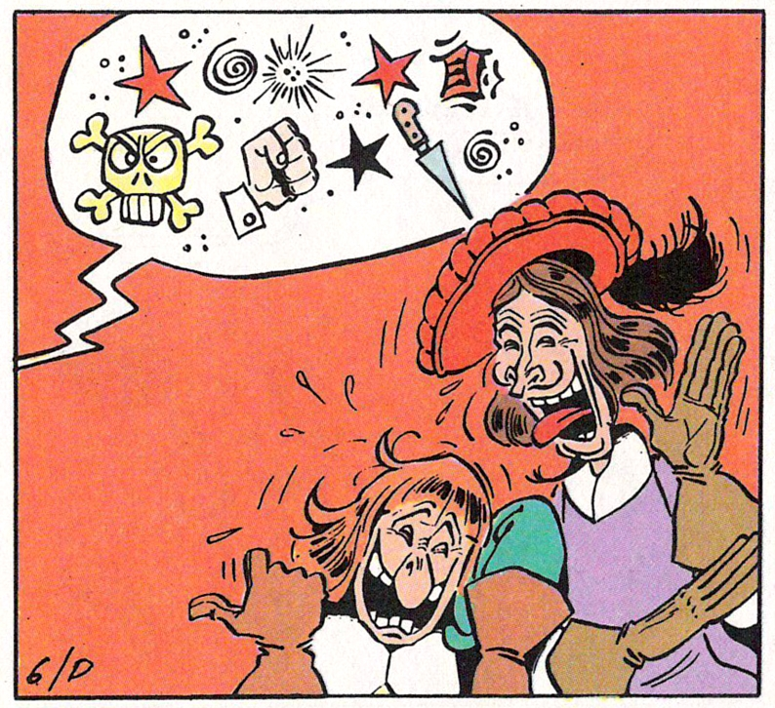
Le crayonné et les bulles
Les idéogrammes

Slide 12
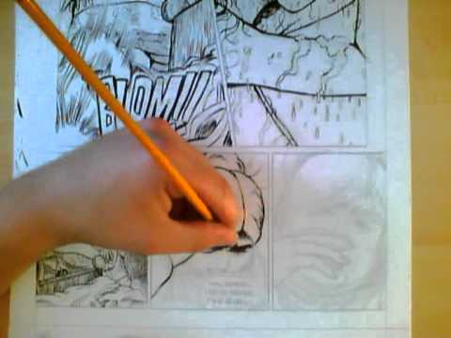
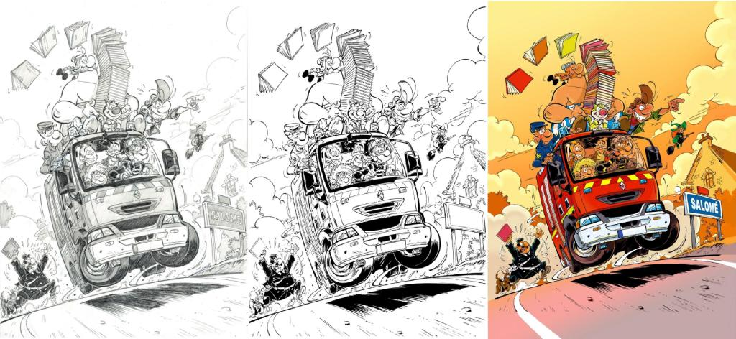
Les finitions
Faire l’encrage (crayon, encre noire)
Colorier la planche.
Éditer

